Slide 1
ANEMİLİ HASTAYA YAKLAŞIM
KTU Aile Hekimliği Anabilim Dalı
Arş.Gör.Dr Buket ERDEN
29.11.2022

Slide 2
Amaç
Anemili hastaya yaklaşım hakkında bilgi vermek

Slide 3
Öğrenim Hedefleri
Anemi tanımını yapabilmek
Yaşa göre hb alt sınır değerlerini sayabilmek
Anemi semptomlarını sayabilmek
Anemi sınıflamasını yapabilmek
Mikrositik ,normositik ve makrositik anemi nedenlerini sayabilmek
Sevk kriterlerini sayabilmek

Slide 4
Sunum Planı
Hematopoez eritropoez
Hemoglobin yapısı,türleri
Anemi Tanımı
Anamnez
Fizik muayene ve genel semptomlar
Anemi Sınıflaması
Mikrositik anemiye yaklaşım
Normositik anemiye yaklaşım
Makrositik anemiye yaklaşım
Sevk kriterleri

Slide 5
Hematopoez
Kan üretimine “ Hematopoesis” adı verilir. Kan normalde yassı kemiklerde üretilir. Buna “ medüller hematopoiesis” adı verilir. Bazı durumlarda kan kemik iliği dışında karaciğer ve dalak gibi organlarda üretilebilir . Bu duruma da “ ekstra medüller hematopoiesis” adı verilir.
Kanın üretimi daha embriyo döneminde başlar. İlk olarak “vitellus kesesi” nde başlar. Bu üretim 3.ay gibi sonlanır.
Hemen 1.aydan itibaren kan üretimi karaciğer ve dalağa kayar. Doğumdan itibaren üretim uzun ve yassı kemiklerde olur. Erişkin bir kişide30 yaşından sonra üretim yassı kemiklere kayar.

Slide 7
Eritropoez
Eritropoez kemik iliğinde EPO etkisi altında gerçekleşir.
EPO bireyin metebolik aktivitesi ve doku oksijenizasyon yeterliliğini algılayan hücreler tarafından böbrekte üretilen hormon.
Notes:
ERİTROPOEZ KEMİK İLİĞİNDE GELİŞEN BİR SÜREC STEMSEL İLE BASLAYIP PROERİTROBLAST ERİTROBLASTNORMOBLAST NORMOBLAST RETİKULOSİT VE ERİTROSİT SEKLİNDE GELİSEN BİR DONGU EPO ETKISNDE ALTINDA GELİŞİYOR EPO BÖBREKDE ÜRETİLEN BİR HORMON

Slide 8
Hemoglobin
İçerdiği Globin zincire göre Hgb adlandırılır: HgbA, A2, F, H, Barts
Her bir globülin zinciri bir hem-bir Oksijen molekülü taşır; Hgb tetrameri 4 O2 taşır
Notes:
Hemoglobin demir taşıyan hem molekülü ile protein olan globin molekülünden meydana gelmiştir. Hemoglobinin yapısında 4 adet hem molekülü vardır ve her biri bir molekül oksijen bağlar. Globin molekülü ise 4 tane veya iki çift polipeptit zincirinden meydana gelmiştir. Bunlar iki alfa ve iki beta zincirleridir.

Slide 9
Hemoglobin Türleri
Hemoglobins (embryonic) Hemoglobins( % at birth) Hemoglobins(%in adults)
Hb Gower I – Zeta2/epsilon2 Hb F :alfa 2/gamma2 (75) Hb A: alfa2/beta2 ( 95-98 )
Hb Portland – Zeta2/gamma2 Hb A: alfa2/beta2(25) Hb A2: (alfa2delta2)( 2-3 )
Hb Gower II – Alfa2/epsilon2 Hb F :alfa 2/gamma2 ( <2 )
Notes:
https://www.uptodate.com/contents/hemoglobin-variants-including-hb-c-hb-d-and-hb-e?search=HEMOGLOB%C4%B0N%20%C4%B0%C3%87ER%C4%B0%C4%9E%C4%B0&source=search_result&selectedTitle=10~150&usage_type=default&display_rank=10

Slide 10
Anemi
Hemoglobinin yaş ve cinsiyete göre normal kabul edilen değerlerin altında olmasıdır.
● Kadınlarda – Hemoglobin <11.9 g/dL (119 g/L) veya hematocrit <35 %
●Erkelerde – Hemoglobin <13.6 g/dL (136 g/L) veya hematocrit <40 %
Bir hastalık değil → Birçok hastalığın belirti ya da bulgusu
Aneminin varlığının gösterilmesinin ardından mutlaka nedeninin aydınlatılması gerekir.
Notes:
Anemi: kırmızı kan hücresi (RBC) ölçümlerinden bir veya daha fazlasında azalma olarak tanımlanır: hemoglobin konsantrasyonu, hematokrit veya RBC sayısı. Düşük bir hemoglobin konsantrasyonu ve/veya düşük hematokrit, anemi teşhisinde en yaygın şekilde kullanılan parametrelerdir
Anemili bireylerde hemoglobin ve HCT paralel olarak azalır, ancak HCT/hemoglobin oranı (çoğu durumda yaklaşık 3) hücrelerin hacmine (boyutuna) göre değişebilir. RBC sayımı ayrıca, anemi varlığına rağmen RBC sayısının artabileceği talasemi gibi aşırı mikrositoz vakaları dışında genellikle hemoglobin ve HCT ile paralellik gösterir. RBC sayısı, bu nedenle anemi teşhisinde daha az kullanılır. Anemili bir bireyde yüksek RBC sayısının bulunması talasemiyi düşündürür.

Slide 11
Anemi
Dünya Sağlık Örgütü’nün tanımlamasına göre anemi:
15 yaşın üstünde erkekte Hb<13 g/dL
15 yaşın üstünde ve gebe olmayan kadında Hb< 12 g/dL
Gebelerde Hb< 11 g/dL
https://thd.org.tr/thdData/userfiles/file/Ertitrosit-Tani-ve-tedavi-Kilavuzu-2019.pdf
Notes:
Sağlıklı bir gebelik sırasında, annenin kırmızı hücre kütlesi artar, ancak plazma hacmi daha büyük bir dereceye kadar artarak hemoglobin ve HCT'de görece bir azalmaya neden olur. RBC kütlesi kriterine göre kişi anemik değildir, ancak hemoglobin, HCT ve RBC sayısı sıklıkla anemik seviyelere düşer "Fizyolojik" veya "dilüsyonel" anemi terimleri bu ortama uygulanmıştır, ancak bu kişiler gerçekte anemik değildir ve hemoglobinleri ilk trimesterde ≥11 g/dL, ≥10.5 g/dL kaldığı sürece değerlendirme gerektirmez. ikinci trimesterde ve üçüncü trimesterde ≥10,5 g/dL.

Slide 12
Yaş ve Cinsiyete Göre Anemi Sınırı
Notes:
DSÖ

Slide 13
Yetişkinlerde normal CBC parametreleri
https://www.uptodate.com/contents/diagnostic-approach-to-anemia-in-adults?search=normositik%20anemi%20&source=search_result&selectedTitle=1~96&usage_type=default&display_rank=1#H114651562
Notes:
Hematokrit – Paketlenmiş hücre hacmi (PCV) olarak da adlandırılan Hematokrit (HCT), RBC'ler tarafından işgal edilen kan hacminin yüzdesidir. Bir kan örneğinin santrifüjlenmesinden hemen sonra ölçülebilir. HCT = ([RBC x MCV]/10). Hemoglobin ölçüldüğü ve HCT hesaplandığı için (HCT = MCV x RBC sayımı/10), hemoglobinin daha doğru olması muhtemeldir.

Slide 14
Anemili Hastaya Yaklaşım
1.Öykü (aile öyküsü, aneminin başlangıç zamanı, transfüzyon, kanama,muhtemel altta yatan hastalığa ait bulgular,kullandıkları ilaçlar, alkol, beslenme, meslek, kilo kaybı…)
2.Fizik muayene (genel görünüm, göz, baş-boyun, kardiyak,Karın, lenf)
3.Laboratuvar: Tam kan sayımı, PY-retilülosit, uygun testler

Slide 15
Anamnez
SORU | ÖNEMİ
Semptomların gelişme hızı (sinsi veya ani) | Beslenme eksikliği(b12 eksikliği,demir eksikliği) Hemoliz, akut kan kaybı
Semtomların süresi | Beslenme eksikliği hemoliz
Önceki tetkikleri | Önceki normal bir cbc kalıtsal bir bozukluğu dışlamaya yardımcı olur
Daha önce anemi teşhisi var mı? | Önce ki hastalığın nüksü
Daha önce demir ,folat, b12 tedavisi ? | Önce ki hastalığın nüksü
Aile öyküsü | Orak hücre hastalığı ,talasemi ,olası kalıtsal hemaglobinopatiler ,enzim eksikliği
Diyet | B12 (et,süt ürünleri) folik asit (sebze meyve )
Bagırsak alışkanlıklarında değişiklik ?siyah katranlı dışkı( melena ) hemotokezya hematemez ? | Peptik ülser kolon karsinömu veya diğer GI yolu malignitisene bağlı demir kaybı ,folat ve b12 malabsorpsiyonu
Pika (gıda olarak uygun olmayan maddeleri yeme arzusu ) | Pagofajinin(buz için pika) DEA

Slide 16
SORU | ÖNEMİ
Tıbbi geçmiş ,varolan hastalıkları | İnflamatuar veya maligniteye bağlı kronik hastalık anemisi ,böbrek hastalığında epo üretiminde azalma
Alkol tüketimi | Folat eksikliği
İlaçlar | Gastrointestinal mukozal tahriş:(Aspirin, NSAID..) Folat metabolizması ile etkileşim: metotreksat Bazı antibiyotikler (trimetoprim, pirimetamin) Nöbet önleyici ilaçlar (fenitoin, valproat ..) Hemoliz: antibiyotikler Anti-kanser ilaçları
Menstrual öykü (kadın) | Menoraji demir kaybı
Reprotiktive öykü(kadın) | Gebelikde demir kaybı
Koyu idrar,sarılık,safra taşı ,belirli bir gıda veya ilaç maruziyeti sonrası gelişen anemi? | Hiperblirubinemi hemoliz
Kilo kaybı , ateş,gece terlemesi | Malignite ,kronik enfeksiyon
Karın rahatsızlığı veya doygunluk | Splenemegali ,lenfoma,kronik kc hastalğı

Slide 17
Anemi Semptom ve Bulguları
1.Aneminin derecesine
2.Aneminin gelişme hızı
3.Hastanın kalp-akc işlevine
4. Hastanın yaşına
5.Anemiye neden olan altta yatan hastalığa

Slide 18
Akut gelişen anemilerde Hgb <10 olduğunda semptomatik
Kronik anemilerde kompansasyon mekanizmalarından dolayı ancak Hgb<7-8 g/dl olduğunda semptomatik
Kompansasyon mekanizmaları:
1.Kalp debisi artışı
2.Plazma volüm artışı
3.Solunum sayısında artma
4.Eritrosit 2-3 DPG düzeyinde artış
5.EPO düzeyinde artış
6-Anaerobik glikolizde artış
7-VEGF-angiogenez artışı

Slide 19
Anemi Semptom ve Bulguları
Yakınmalar:
Halsizlik, yorgunluk ve kolay yorulma
Efor dispnesi, hiperpne
Çarpıntı, Göğüs ağrısı
Baş dönmesi, baş ağrısı, kulakta çınlama ve uğultu, gözlerde sinek uçuşmaları
Ekstremitelerde uyuşma, iğnelenme
İştahsızlık, bulantı, yutma güçlüğü (Plummer-Vinson sendromu), dilde yanma, tad alamama,ağrı(glossite bağlı)
Menstruel bozukluklar
Libido azalması, empotans
Ateş (ender)
Kronik bacak ülserleri (konjenital hemolitik anemilerden orak hücreli anemi ve herediter sferositozda ayak bileği üzerinde gelişebilir)
Notes:
Klinik semptomlar doku hipoksisi ve hipovolemiye bağlıdır.

Slide 20
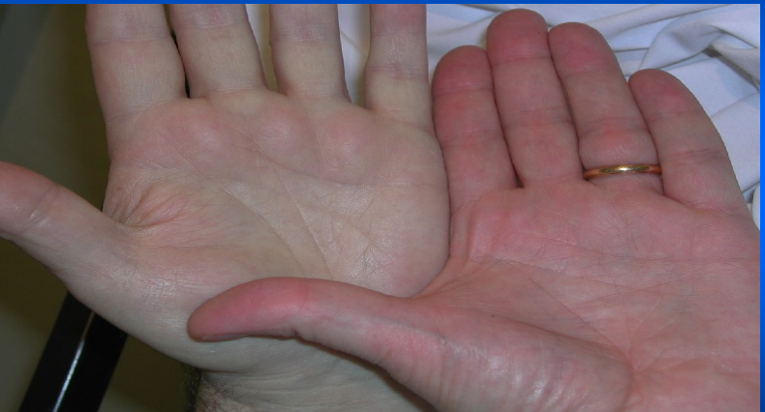
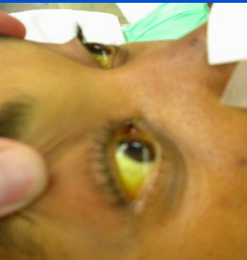
Anemi Semptom ve Bulguları
Fizik muayene bulguları:
Cilt :
Solukluk(mukoza, konjiktiva el ayası, tırnak yatağı)
Sarılık
Hiperpigmentasyon
Peteşi purpura
Notes:
Solukluk:Deri, tırnak yatağı, mukoza ve konjunktivalarda belirgindir.
Tanıda deri muayenesi aldatıcı olabilir (zemindeki ek hastalıklar-durumlar nedeniyle): Ağız mukozası, dudaklar, konjunktivalar, tırnak yatakları ve el ayası muayene edilir

Slide 21
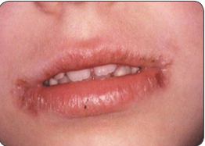
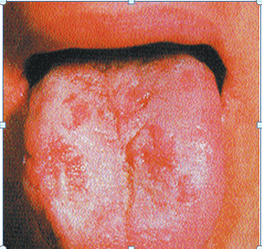
Anemi Semptom ve Bulguları
Bas boyun :
Saclarda dökülme alopesi(nadir)
Tipik yüz görünümü(talasemi major)
Mavi sklera ,göz dipi retina solukluk
Dilde atrofi, glossit, dudak köşelerinde çatlaklar (rhagades).
Notes:
Alopesi agır vakalarda

Slide 22
Anemi Semptom ve Bulguları
Kardiyovasküler sistem:
Taşikardi
Nabız basıncında artma
Yüksek debili kalp yetmezliği bulguları
Üfürüm: Sistolik ejeksiyon üfürüm
Notes:
Organizma dokulara yeterli oksijen gönderebilmek için kardiyovasküler düzenlemelerle kan akımını arttırmaya çalışır. Bu kompenzatuvar değişiklikler kliniğe yansır.

Slide 23
Anemi Semptom ve Bulguları
Kaşık tırnak(klonişi)
Tenar hipoplazi(fankoni anemisi),üç falankslı baş parmak (DBA)
Pernisiyöz anemi: Parestezi, derin duyu kaybı, yürüme güçlüğü, patolojik refleks
Hepatosplemegali,kitle
LAP
GGK+
Notes:
Dışkıda kan bulunmaması, gastrointestinal kanama veya demir eksikliği ihtimallerini veya gastrointestinal kanama kaynağı için değerlendirme gerekliliğini ortadan kaldırmaz, çünkü kanama aralıklı olabilir.

Slide 24
Laboratuvar Testleri
1.Tam kan sayımı
2.Eritrosit indeksleri
3. Periferik yayma
4. Retikülosit sayımı
5. Kreatinin ALT AST böbrek ve kc fonksiyonlarını değerlendirmek
Bilirubin LDH haptoglobulin klinik hemolitik anemi ve retiklosit sayısı artmış ise
Diğer
Demir parametreleri (serum demiri, serum transferrin veya TIBC, serum ferritin ve TSAT).
B12 – folik asit
KİA-B
Notes:
Kritik olarak hasta olan bir kişide daha kapsamlı ilk testlere ihtiyaç duyulabilir. Tersine, belirli bir tanıyı düşündüren bariz bir klinik sunumu olan bir kişide belirli testler yapılmayabilir. Örnek olarak, yeni başlangıçlı mikrositer anemisi olan genç bir kadın, retikülosit sayımı, LDH, karaciğer fonksiyon testleri veya periferik kan yayması incelemesine gerek kalmadan demir çalışmaları ile demir eksikliği açısından değerlendirilebilir.
Serum demiri genelde sabahları yüksekken akşamları daha düşük değerlerdedir. Bu nedenle tercihen sabah veya hemen öğleden sonra aç karına alınan kan örneklerinde çalışılmalıdır.

Slide 25
Eritrosit indeksleri
MCV(Ortalama korpüsküler hacim) 80- 100 FL
RBC'lerin ortalama hacmidir (boyutu)
MCH(Ortalama korpüsküler hemoglobin) 30- 34 pikogram
Bir RBC'deki ortalama hemoglobin içeriğidir.
Düşük bir MCH kan yaymasında "hipokromi"yi tanımlar. Bu durum demir eksikliği ve talasemide görülebilir.
Notes:
Anemi, MCV'nin düşük, normal veya yüksek olmasına göre sınıflandırılabilir.

Slide 26
Eritrosit indeksleri
MCHC(Ortalama korpüsküler hemoglobin konsantrasyonu) 30-36 g/dl
RBC başına ortalama hemoglobin konsantrasyonudur.
Çok düşük MCHC değerleri demir eksikliği anemisini ve çok yüksek MCHC değerleri sferositozu veya RBC aglütinasyonunu yansıtır.
RDW(Kırmızı hücre dağılım genişliği) %12-14
RBC boyutundaki varyasyonun bir ölçüsüdür.
Periferik kan yaymasında anizositoz derecesini yansıtır.
Notes:
Düzenli olarak normalden daha az RDW veren hiçbir koşul yoktur. Bu nedenle pratikte RDW ya normaldir ya da yüksektir.
Normal aralıktaki bir RDW, RBC'lerin boyut dağılımının normal varyasyon derecesine sahip olduğunu gösterir (yani, nispeten homojen bir hücre popülasyonu). Bununla birlikte, normal bir RDW, RBC anormallikleri olasılığını ortadan kaldırmak için nispeten duyarsızdır, çünkü anormal derecede küçük veya anormal derecede büyük hücrelerden oluşan tek tip bir popülasyon olabilir.
ancak, herhangi bir teşhis koymak veya dışlamak için çok spesifik veya hassas değildir. Yüksek bir RDW, RBC boyutlarında büyük bir varyasyon anlamına gelir . Yüksek RDW, demir eksikliği, vitamin B12 veya folat eksikliği, miyelodisplastik sendrom (MDS) ve hemoglobinopatiler dahil olmak üzere birçok anemide ve ayrıca transfüzyon almış anemi hastalarında görülebilir. Ancak, herhangi bir teşhis koymak veya dışlamak için çok spesifik veya hassas değildir.Periferik kan yaymasının gözden geçirilmesi genellikle nedeni belirlemede yardımcı olur.

Slide 27
Eritrosit İndeksleri
Retikülosit
RBC gelişiminde olgun RBC'den bir önceki aşamadır.
Retikülositler, dolaşımdan temizlenen RBC'lerin yerini almak için sürekli olarak üretilir (RBC'lerin yaklaşık yüzde 1'i her gün temizlenir).
Retikülosit sayısı, RBC üretim oranını yansıtır.
Normal retikülosit sayısı, anemik olmayan bir bireyde kararlı durumdaki sayıya karşılık gelir.
•Kararlı durumda, dolaşımdaki RBC'lerin yaklaşık yüzde 1 ila 2'si, yaklaşık 25.000 ila 100.000/microL (0.25 ila 1 x ¹⁰¹¹ /L) mutlak retikülosit sayısına karşılık gelen retikülositlerdir .

Slide 28
Retikilosit oranı :%0.5 - 1.5
Retikülositleri saydıktan sonra sonucu bir düzeltme yapmadan eritrositlerin yüzdesi olarak bildirmek yanlıştır
Örneğin % 1 retikülosit oranı hb 15 (htc 45) olan bir hasta için normal ,hb 5 (htc 15 )olan bir hasta içinse düşüktür .
Bu nedenle retikülosit yüzdesi hematokrit değerine ya da eritrosit sayısına göre düzeltilmelidir .
Düzeltilmiş retikülosit oranı : hastanın htc /45 x%retikülosit
Notes:
.
Retikülositleri saydıktan sonra, sonucu, bir düzeltme yapmadan,
eritrositlerin yüzdesi olarak bildirmek yanlıştır.
Örneğin % 1 retikülosit oranı Hgb 15 (Htc 45) olan bir hasta için
normal, Hgb 5 (Htc 15) olan bir hasta içinse düşüktür.
Bu nedenle retikülosit yüzdesi hematokrit değerine ya da eritrosit
sayısına göre düzeltilmelidir. Retikülositler ilikte yaklaşık 3-3.5 gün kaldıktan sonra çevre kanına geçer ve
periferde eritrosit olmadan önce 1 gün daha dolaşırlar.
Anemilerde retikülositler çevre kanına 3-3.5 günü doldurmadan erken geçer,
dolayısıyla çevre kanında yaşamlarını 1 günden fazla sürdürürler.
Bu nedenle ilikte yapımın gerçekten artmış olup olmadığını, ya da artmış ise
ne derece artmış olduğunu saptamak için bu ikinci düzeltme yapılmalıdır.

Slide 29
Retikülosit yapım indeksi (RPI):düzeltilmiş retikülosit sayısı /düzeltme faktörü
Htc Düzeltme faktörü
40 -45 1.0
35 -39 1.5
25-34 2.0
15- 24 2.5
<15 3
Normalde RPI1.0 ile 2.0 arasında olmalıdır. Değerin bir birimi yoktur.
RPI > 2.0 : İlikte eritrosit yapımının arttığını gösterir. Örn: hemoliz, akut kan kaybı.
RPI< 1.0 : İlikte eritrosit yapımının azaldığını gösterir. Örn demir eksikliği anemisi, aplastik anemi.

Slide 30
Sınıflandırma
Etiyopatogeneze (fizyopatolojik mekanizma) dayanan sınıflandırma
Morfolojik sınıflandırma

Slide 31
Patofizyolojik Sınıflandırma

Slide 32
Morfolojik Sınıflandırma
MCV <80 Mikrositer anemi
MCV 80 ila100 Normositer anemi
MCV >100 Makrositer anemi

Slide 33
Ayaktan hastalarda anemi değerlendirmesi (gebe olmayan yetişkinler)
Notes:
https://www.uptodate.com/contents/diagnostic-approach-to-anemia-in-adults?search=normositik%20anemi%20&source=search_result&selectedTitle=1~96&usage_type=default&display_rank=1#H114651562

Slide 34
Mikrositik anemi nedenleri
Yaygın
Nadir
Demir eksikliği
CDI/AI
Beta talasemi,alfa talasemi
Kurşun zehirlenmesi
Çinko eksikliği
Bakır eksikliği
Alkol
Belirli ilaçlar
Diğer talasemi varyantları (Hb E, Hb Lepore)
X'e bağlı ve diğer sideroblastik anemiler
Kalıtsal hipotransferrinemi
Kalıtsal aseruloplazminemi
eritropoietik protoporfiri
Demire dirençli demir eksikliği anemisi
SLC11A2'deki patojenik varyantlar
Notes:
ACD/AI genellikle mikrositik anemiden ziyade normositik anemiye neden olur.
Bakır eksikliği çinko toksisitesine bağlı olabilir.
Aşırı alkol kullanımı demir eksikliği, folat eksikliği, hemoliz ve/veya doğrudan kemik iliği baskılanmasından kaynaklanan çok faktörlü anemiye neden olabilir. MCV düşük, normal veya yüksek olabilir.
Bu tanılar genellikle, yukarıda tartışılan daha yaygın koşullardan biri için ilk değerlendirme olumsuz olmadıkça dikkate alınmaz. İstisnalar, ailesinde nadir görülen sideroblastik anemi öyküsü olan bir bireyi, çevresel olarak kurşuna maruz kaldığından şüphelenilen bir bireyi veya bakır veya çinko eksikliğine yol açabilecek olağandışı diyet uygulamalarını içerebilir.

Slide 35
Mikrositik anemiye yaklaşım
Hastanın yaşı, beslenme durumu, etnik kökeni,aile öyküsü
Mikrositoz /mikrositik anemi doğrulanmalı
Tam kan sayımı, diğer kırmızı kan hücresi (RBC) indeksleri ve diğer rutin laboratuvar testleri değerlendirilmeli.
Mikrositik anemisi olan tüm hastalarda demir parametreleri istenmeli (serum demiri, serum transferrin veya TIBC, serum ferritin ve TSAT).
Demir çalışmaları çoğu durumda demir eksikliğini (mikrositer anemi için en olası tanı) ve ACD/AI'yi belirleyecektir.
Demir testleri normal olan bireyler Beta talasemi veya diğer hemoglobinopatileri saptamak için talasemi testi istenmelidir.
Notes:
Numune tekrarlanarak ve/veya periferik kan yayması incelenerek giderilebilir.
Değerlendirmeye başlamadan önce, ortalama korpüsküler hacmin (MCV) düşük olduğunu doğrulayın ve hastanın anemik olup olmadığını belirleyin.
mikrositik aneminin üç yaygın nedeni vardır
Çoğu hasta için, ilk değerlendirmenin demir eksikliği ile talasemiyi ayırt etmeye odaklanması uygundur. RBC sayısı düşükse (demir eksikliğini düşündürür), demir çalışmaları alırız. Etnik köken veya aile öyküsü talasemiyi düşündürüyorsa, özellikle RBC sayısı normal veya artmışsa, hemoglobin analizi yapabiliriz. Hastanın enfeksiyon gibi akut bir hastalığı varsa hastalık düzeldikten sonra demir tetkiklerinin tekrarlanması uygun olabilir..
Kemik iliği değerlendirmesi nadiren gereklidir.
- İlk çalışmalar negatifse ve akut bir hastalık nedeniyle serum ferritinin yükselmediğine inanıyorsak, daha olağandışı bir hastalığa karşı kronik hastalık anemisi/enflamasyon anemisi (ACD/AI) olasılığını belirleriz. anemi nedeni. Diyabet gibi kronik inflamatuar durumu olan bir hasta için, kapsamlı ek değerlendirmeler yapmadan bu durumun tedavisine odaklanmak uygun olabilir. ACD/AI'nın tipik klinik ve laboratuvar özellikleri daha ayrıntılı olarak ayrı ayrı tartışılmaktadır. Eşzamanlı demir eksikliği ve ACD/AI'nin ayırıcı tanısının karmaşıklığı da bu tartışmaya dahil edilmiştir.
Sağlıklı bir genç için, daha az yaygın olan kalıtsal koşulların değerlendirilmesi uygun olabilir. Bunlar spesifik tedavi gerektirmese bile, sonraki klinik karşılaşmalarda aneminin diğer nedenleri için kapsamlı değerlendirmelerden kaçınmanın değeri olabilir. Sahte mikrositozun olası nedenleri arasında, uygun olmayan bir sıvı veya birikinti içeren bir numune tüpünde toplanma nedeniyle in vitro RBC fragmantasyonu, numunenin yanlışlıkla ısıtılması (örneğin, taşıma sırasında) veya numune toplama ile analiz arasında özellikle uzun bir gecikme yer alır. Nadiren, aşırı büyük trombositler veya beyaz kan hücresi parçaları, RBC olarak sayılabilir. Bu artefakt etkiler ve makine hatası, numunenin tekrarlanması ve/veya periferik kan yaymasının gözden geçirilmesiyle giderilebilir. Otomatik hematoloji aletlerine yönelik teknoloji ilerlemeye devam ettikçe bu sorunlar daha az sorun haline geliyor

Slide 36
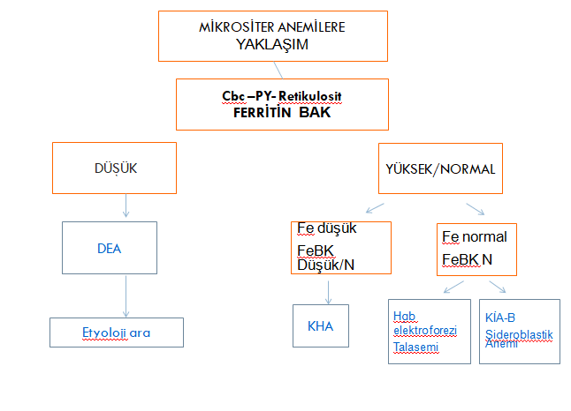

Slide 37
Demir Eksikliği Anemisi
Dünyada en sık görülen anemi
Dünya nüfusunun >%12
Kadınların %2’sinde ,erkeklerin %1’inde DEA var
Notes:
dünya nüfusunun büyük bir bölümünü, özellikle doğurganlık çağındaki kadınları, çocukları ve düşük ve orta gelirli ülkelerde yaşayan bireyleri etkiler. Demir eksikliğinin mutlak prevalansı çalışılan popülasyona bağlıdır.

Slide 38
DEA Etiyoloji
1. Demir kaybında artış
Gastrointestinal kanamalar
Neoplazm
Ülser
İnflamatuar Barsak Hastalıkları
Divertikülit
Hemoroid
İnfeksiyon:Kancalı kurtlar
Aşırı mensturel kanama
Hemodiyaliz
Hemoglobinüri (PNH)
Sık kan bağışı
İatrojenik (sık kan alımı)
2 .Demir emiliminde azalma
Çölyak hastalığı
Atrofik/otoimmün gastrit
Helikobakter pilori
Bariatrik cerrahi
Mide asiditesini azaltan ilaçlar (tek
neden olması muhtemel değildir)
IRIDA gibi genetik bozukluklar (nadir)
3.Yetersiz demir alımı
Diyet
4.Demir ihtiyacında artma
Süt çocukluğu
Gebelik
Emzirme
Notes:
Demir eksikliğinin altında yatan nedenin değerlendirilmesi çok önemlidir.
Çeşitli bir diyete erişimi olan yetişkinlerin çoğunda diyetle alınan demirin yeterli olması muhtemeldir ve çoğu yetişkinde diyet uygulamalarına demir eksikliği atfedilmemelidir.
Yüksek yoğunluklu atletizm ve üriner veya pulmoner hemosideroz, çok faktörlü mekanizmalarla demir eksikliğine neden olabilir.
Eritropoietin gibi eritropoezi uyarıcı bir ajanla tedavi, vücut demir depolarının yeniden dağılımına neden olabilir.
Demir eksikliğinin başlıca nedenleri diyet alımının azalması, emilim azalması ve kan kaybıdır. ).
Kaynak açısından zengin ülkelerdeki yetişkinlerde, diyet alımı hemen hemen her zaman yeterlidir ve aksi kanıtlanana kadar, nedeni araştırmak ve tanımlamak için ima edilen ihtiyaçla birlikte, nedenin kan kaybı olduğunu varsaymak genellikle mantıklıdır.
Açık kanama barizdir ve klinisyenin genellikle sadece öykü ile fark etmesi zor değildir:
●travmatik kanama
●Hematemez veya melena
●hemoptizi
●Ağır adet kanaması
●Hamilelik ve doğum
●hematüri
Gözden kaçabilecek diğer kan kaybı nedenleri şunlardır
●Aşırı tanısal kan testi
●Ağır adet kanaması derecesinin hafife alınması
●Hamilelik ve emzirme, gebelik sayısı arttıkça daha büyük olasılıkla
●Gizli kanama, tipik olarak gastrointestinal (örn., gastrit, malignite, anjiyodisplazi) ancak aynı zamanda idrar kayıplarıyla birlikte hemolizi de içerebilir
●Genellikle gizli gastrointestinal kanama nedeniyle egzersize bağlı kan kaybı
●Gastrointestinal parazitler (kancalı kurt, kırbaç kurdu), özellikle dünyanın büyüme için elverişli toprak koşullarına sahip bölgelerinde
Demir, üst gastrointestinal sistemde emilir; duodenum maksimum absorpsiyon bölgesidir . Azaltılmış demir emilimi, özellikle sağlıklı bireylerde ve dünyanın demir açısından zengin bir diyete erişimin olduğu bölgelerde, demir eksikliğinin nadir bir nedenidir.
gastrointestinal semptomları olan veya oral demir desteğine yeterli yanıtı olmayan kişilerde düşünülebilir.
Ancak demir eksikliği, kapsamlı bir değerlendirme yapılmadan bu gıdaların tüketimine bağlanmamalıdır.

Slide 39
Laboratuvar Bulguları
Tam kan sayımı
Mikrositer anemi MCV düşük
MCH, MCHC düşük
RDW yüksek
Trombosit yüksek
Periferik Yayma
Hipokrom, mikrositer
Anizositoz
Kalem hücreleri
Poikilositoz
Target hücreleri
Retikülosit:Normal-düşük

Slide 40
DEA- Periferik Yayma

Slide 41
Demir İndeksleri
Serum demir düşük,TDBK artmış
Transferrin satürasyonu(TSAT) düşük (TSAT = demir ÷ TDBC × 100)
Ferritin
Yetişkinlerde
<15 DE tanısı koydurucu
15 - 50 olası DE
50-100 DE olasılığı var
>100 DE olasılığı yok
Çocuklarda
<12 tanı koydurucu
Eritrosit serbest protoporfirin yüksekliği
Serum Transferrin resp yüksekliği
Kemik iliği demir boyası (prusya mavisi)
Notes:
Birçok kaynak 12 ila 15 ng/mL'lik bir eşik seviyesi kullanırken (yüzde 99 spesifik ancak yalnızca yüzde 57 duyarlı), bizim uygulamamız kemik iliği korelasyonları ve uluslararası kılavuzlarla desteklenen 30 ng/mL'lik bir eşik değeri kullanmaktır . 30 ng/mL'de hassasiyet ve özgüllüğün sırasıyla yüzde 92 ve yüzde 98 olduğu tahmin edilmektedir . Çok düşük bir ferritin seviyesi, mevcut olduğunda demir eksikliğinin teşhisidir, ancak ferritin seviyesi, komorbiditeleri olan kişilerde "yanlış normal" olabilir ve demir eksikliği olasılığını ortadan kaldırmak için kullanılamaz. KHA ve malign hastalık varsa güvenilmez.
Bu durumda alt sınır 50 mg/l’dir.
Artmış ferritin değeri DE’ni dışlamaz.
Artmış ferritin miktarlarını değerlendirirken hastalarda CRP de bakılmalıdır
Serum ferritini demir eksikliğini gösteren en güçlü testdir. Tanı için sınır değeri 12-15 mg/L olarak belirlenmiştir. Bu değer eşlik eden hastalık yoksa geçerlidir. Eğer eşlik eden kronik hastalık varsa sınır değer > 50mg/L dir. TSAT bir orandır; serum demiri ve toplam demir bağlama kapasitesi (TSAT = demir ÷ TIBC × 100) kullanılarak hesaplanır ve testten önce demir içeren vitamin veya demir açısından zengin bir gıdanın alınmasıyla serum demiri yükselirse yanlış olabilir. Gerekirse açlık örneği (veya demir takviyeleri ve demir açısından zengin gıdalardan kaçınmak) bu sorunu ortadan kaldırabilir. TSAT için en uygun eşik belirlenmemiştir. TSAT <%10 ise demir eksikliği tanısında güven çok yüksektir; çoğu yönerge <%20'yi kesme noktası olarak belirtir.
Son zamanlarda demir açısından zengin yiyeceklerin veya oral demir takviyelerinin ( çoklu vitaminlerde bile ) alımı, serum demirini ve dolayısıyla TSAT'ı etkileyebilir. Bu nedenle, açken yapılan testler en güvenilir olanlardır. Ferritin konsantrasyonu yiyeceklerden etkilenmez.

Slide 42
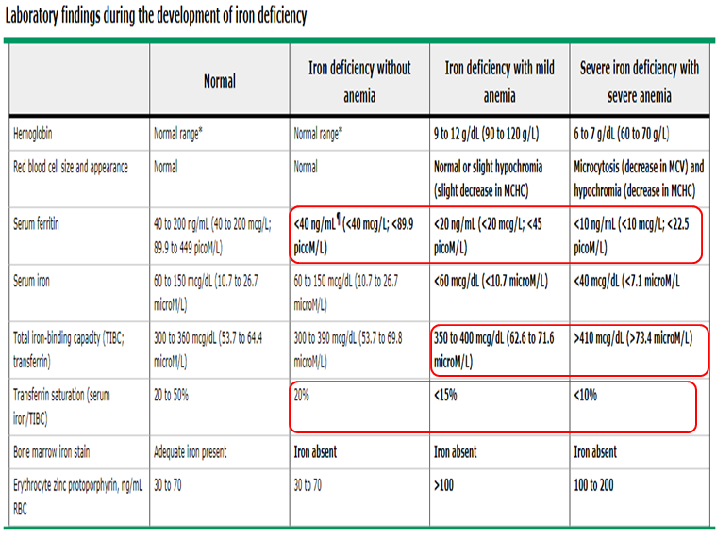
Notes:
Laboratuar bulgularındaki progresif değişikliklerin gösterdiği gibi, demir eksikliği birkaç aşamada ortaya çıkabilir . Bu aşamalar, önce demir depolarının ve ardından hemoglobin sentezi için mevcut demirin tükenme derecesi ile tanımlanır. İlk aşamada, demir depoları kansızlığa neden olmadan tamamen tükenebilir. Bu depolar tükendiğinde, normal hemoglobin sentezi için kırmızı hücrelerin günlük döngüsünden kaynaklanan "labil" demir havuzunda vücutta hala yeterli demir bulunur, ancak daha fazla demir kaybı olması durumunda birey anemi gelişimine karşı savunmasız hale gelir. Çok düşük serum ferritin seviyelerine sahip, ancak anemisi olmayan bazı kişiler, bu aşamada yorgunluk belirtileri gösterebilir veya egzersiz toleransında azalma gösterebilir.
Daha fazla demir kaybı, başlangıçta normositer olan ve normal mutlak retikülosit sayısı olan anemi ile sonuçlanır
Daha derin eksiklik, hipokromik (düşük ortalama korpüsküler hemoglobin [MCH]) ve mikrositik (düşük ortalama alyuvar hacmi [MCV]) olan RBC'lerle aneminin klasik bulgularıyla sonuçlanır. Demir eksikliği durumunda retikülosit üretimi artırılamaz ve retikülosit sayısı uygunsuz bir şekilde düşer (çoğu durumda "normal" aralıkta olmasına rağmen).

Slide 43
Notes:
DEGERLENDİRME :

Slide 44
Ayırıcı Tanı
Yorgunluk, pika ve huzursuz bacak sendromunun diğer nedenleri
Talasemiler
Kronik enflamasyon anemisi/kronik hastalık anemisi
Sideroblastik anemi
Diğer mikrositer anemi nedenleri

Slide 45
İleri Tetkik - Üst ve Alt GİS İncelemesi
Erkek ve menopoz sonrası kadın hastalarda aşikar bir gastrointestinal sistem dışı kanama yoksa endoskopik incelemeler yapılmalı ! ! !
Helicobacter Pylori aranması ve tedavisi
Dışkıda kan aranması
Demir eksikliği teşhis edilirse ve bariz bir neden belirlenemezse
Notes:
Demir eksikliğinin gizli bir gastrointestinal tümöre bağlı olma olasılığı birkaç vaka serisinde gösterilmiştir özellikle erkeklerde ve menopoz sonrası kadınlarda kan kaybının nedeninin belirlenmesinin önemini pekiştirmektedir
Açıklanamayan demir eksikliği olan kişilerde, özellikle demografik özelliklere dayalı olarak yüksek risk altında olanlarda ve oral demir tedavisinin etkisiz olduğu kişilerde h pylori olasılığı gözden geçirilmeli ve testler yapılmalıdır.
Demir eksikliğinin primer nedeni tespit edilip uygun şekilde tedavi edilmelidir. (GGK, GİS endoskopisi)
Adet gören bir kadında bile gastrointestinal kan kaybı olasılığını göz önünde bulundurmak önemlidir.
50 yaş ve üstü yetişkinlerde dışkıda gizli kan testi
Demir eksikliği teşhis edilirse ve bariz bir neden belirlenemezse, kanama kaynağı tedavi edilecek her yaştan yetişkin için olası gizli gastrointestinal kan kaybı için ek testler (örn. endoskopi ile) endikedir

Slide 46
https://www.aafp.org/pubs/afp/issues/2013/0115/p98.html

Slide 47
Tedavi
Kimler tedavi edilmeli?
Demir eksikliği anemisi olan tüm bireyleri ve demir eksikliği olan çoğu kişiyi anemi olmadan tedavi ediyoruz.

Slide 48
Tedavi
Oral tedavi (demir sülfat, demir fumarat, demir glukonat ) tercih edilir.
Tüm oral demir preparatları eşit derecede etkilidir
Günlük doz 100-200 mg/gün elementer demir
Oral demir kullanımı:
Aç olarak veya
Yemekten 1,5-2 saat sonra
Başka ilaçlarla arasında en az 2 saat olacak şekilde verilmeli
Günaşırı kullanımı önerilmeli

Slide 49
Tedavi
Ferröz (Fe++) demir tercih edilmeli
Emilimi daha iyi , daha etkili , daha ucuz
Ama yan etkileri daha fazla (GİS )
GİS Yan Etkiler:
Bulantı, kusma,hazımsızlık, kabızlık ishal koyu renk dışkı
Düşük dozla başla, 4-5 gün içinde giderek dozu arttır
Gıdalarla ver
Meyve suyu veya su ile seyrelterek
Asitli meyve suları veya C vitamini emilimi artırır.
Tolere edilemiyorsa ;
→Enterik formlar
→Ferrik (Fe+++) demir

Slide 51
Oral Demir Tedavisi İzlem
İlk düzelen halsizlik-yorgunluk
İlk laboratuar bulgusu retikulositoz (5-7 gün sonra)
Hb 2-4 hafta içinde 1-2 g/dl artar.
Tedavinin başlanmasından 2-4 hafta sonra hemogram istenmelidir.
Anemi 2-4 ay içinde düzelir.
MCV genellikle 3 ay sonra normale döner.
En son düzelen Ferritin (6-9 ayda)
Tedaviye hemoglobin normale döndükten sonra 3-6 ay daha veya ferritin >50 olana kadar devam edilir.

Slide 52
Parenteral Tedavi
Endikasyonları:
1-Oral tedaviye cevapsız
2-Oral tedaviyi tolere edemeyen hastalar
3-Kayıp fazla olan (aşırı kanama, anjiodisplazi…)
4-EPO kullanan hemodiyaliz

Slide 53
Kronik Hastalık Anemisi/inflamasyon Anemisi
Sistemik inflamatuar bir hastalık(RA lupus,vaskulit,IBH)
Enfeksiyon
Malignensi ;tanı anında hastaların %30 dan fazlasında saptanır
Kronik hastalık (ky ,koah,kbh)

Slide 54
Patogenez
Sitokinler demir homeostasında bozulmaya neden olur
Res hücrelerinde demir emiliminin artışı,eritropoez amaçlı demir kullanımında kısıtlama
Eritroid progenitörlerin proliferasyon ve difeansiyasyonunda bozulma
Epo cevabında azalma ; anemi derecesiyle uyumsuz olarak yetersiz epo
Artmış eritrofagositoza bağlı eritrosit yarı ömründe bozulma
Notes:
Eritrosit yaşam süresinde kısalmaya rağmen yetersiz kompansatuar eritropoez

Slide 55
Notes:
Hepcidin akut faz reaktanı
Kc üretilir
Duedonal enterosit,splenik makrofaj,hepatosit ve kupfer hücresinde bulunur
İnflamasyonda artar
Buralarda fpn kanllarını hücreiçindeki demiri hücre dışına pompalayan kanallar hepsidin inhibe ediyor
Plazma demir miktarını azaltıyor

Slide 56
Tedavi
Tedavi altta yatan nedene yönelik olmalıdır .
Semptomatik hastalara ve kalp hastalarına özellikle hb <10 g/dl’nin altında ise,genellikle eritrosit süspansiyonu verilmesi gerekir .
Bazı kronik hastalıklarda özellikle kanserde eritropoetin tedavisi verilebilir .

Slide 58
Normositik anemi nedenleri
Retikülosit düşük veya normal
Retikülosit artmış
Kanama (akut)
Demir eksikliği (erken)
Kronikhastalık/inflamatuar anemi
Kemik iliği baskılanması (kanser, aplastik anemi, enfeksiyon)
Kronik böbrek yetmezliği
Hipotiroidizm
Hipopituitarizm
Aşırı alkol
Bakır eksikliği/çinko zehirlenmesi
Kanama (kemik iliği iyileşmesi ile)
Hemoliz
Kemik iliği iyileşmesi (örneğin enfeksiyon, B12 , folat ,demir replasmanı sonrası)
Notes:
Normal bir MCV (80 ila 100 fL), anemik yetişkin erkeklerde ve menopoz sonrası kadınlarda en yaygın bulgudur. Normositik anemileri değerlendirmek, açıkça düşük veya yüksek bir MCV'ye sahip anemilerden daha zor olabilir. Nedenler daha çoktur ve çok faktörlü olabilir, altta yatan bir durum belirgin olmayabilir ve diğer bulgular spesifik olmayabilir.

Slide 59
Normositik anemiye yaklaşım
İlk değerlendirme sırasında bir retikülosit sayımı ve kimya paneli (kcft, bft,tsh ) sonuçları incelenmeli.
Retikülosit sayısı ve kimya paneli yetersizse, Demir eksikliğini veya ACD/AI'yı teşhis etmek için demir çalışmaları yapılmalı ( serum demiri , serum TIBC/transferrin ferritin konsantrasyonunu ve hesaplanan transferrin doygunluğunu (TSAT) )
Demir depoları normal ise hemoliz açısından değerlendirilmeli.
Hemoliz yoksa ve başka belirgin tanı yoksa kanser, endokrin bozuklukları, kan kaybı ve besin eksiklikleri gibi durumlar için ileri incelemeler gerekir.

Slide 61
Makrositik anemi nedenleri
1.DNA metabolizmasının anormallikleri
B12 vitamini (kobalamin) eksikliği
Folat eksikliği
İlaçlar
HIV enfeksiyonu için antiretroviral tedaviler (örneğin, zidovudin)
Azatiyoprin veya 6-merkaptopürin
Kapesitabin
Kladribin
Sitozin arabinosid
Hidroksiüre
İmatinib, sunitinib
Metotreksat
2. Olgunlaşmamış veya stresli kırmızı hücrelere geçiş
Retikülositoz
Eritropoietin eylemi - makrositleri atla, stres eritrositoz
Aplastik anemi/Fanconi anemisi
Saf kırmızı hücre aplazisi

Slide 62
Makrositik anemi nedenleri
3.Birincil kemik iliği bozuklukları
Miyelodisplastik sendromlar
Konjenital diseritropoietik anemiler
Bazı sideroblastik anemiler
Büyük granüler lenfosit (LGL) lösemi
4.Lipid anormallikleri
Karaciğer hastalığı
Hipotiroidizm
5.Mekanizma bilinmiyor
Alkol kötüye kullanımı
Multipl miyelom ve diğer plazma hücre bozuklukları

Slide 63
Makrositik anemiye yaklaşım
Kapsamlı bir değerlendirmeye başlamadan önce, makrositozun doğrulanması uygundur .
Hasta yaşı, tıbbi öykü, alkol kullanımı ve ilaçlar özellikle makrositozun değerlendirilmesinde önemlidir.
Tam kan sayımı ve periferik yayma incelenmeli
Şiddetli makrositoz (110 ila 115 fL'nin üzerinde MCV) neredeyse tamamen megaloblastik anemilerle ilişkilidir.
Anemiye eşlik eden sitopeni (lökopeni ve/veya trombositopeni), birincil kemik iliği problemini (örn. megaloblastik anemi, miyelodisplazi) düşündürür.

Slide 64
Makrositik anemi yaklaşım
Tam kan sayımının (CBC) gözden geçirilmesine ek olarak:
●Retikülosit sayısı
●Serum B12 vitamini ve folat düzeyi
●Tiroid uyarıcı hormon (TSH)
●Karaciğer fonksiyon testleri
●Özellikle gastrik bypass ameliyatı geçirmiş kişilerde bakır seviyesi
Bu testlerin eş zamanlı mı yoksa sırayla mı yapılacağı klinik özelliklere bağlıdır.

Slide 65
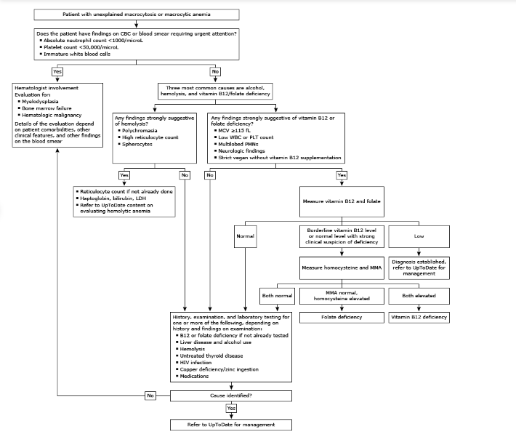
Notes:
https://www.uptodate.com/contents/macrocytosis-macrocytic-anemia?search=makrositik%20anemi&source=search_result&selectedTitle=1~150&usage_type=default&display_rank=1

Slide 66
Sevk Kriterleri
Post menapozal kadın hastalar DEA (GİS incelemesi)
Erkek hastalar DEA (GİS incelemesi)
Gebede ciddi anemi (Hemoglobin <7 g/dl) varlığında ( acil sevk )
Gebede orta şiddetli (Hemoglobin 7-11 g/dl) anemide tedavi cevabı alınamamışsa
Yetişkin hasta Hb< 7 g/dl ise
İV demir tedavisi gereken durumlar

Slide 67
Sevk Kriterleri
Oral demir tedavisinin uygun ve düzenli kullanımına karşın, 3 hafta sonra avuç solukluğunda düzelme olmaz ya da hemoglobin düzeyindeki artış >2 g/dl değil ise, tedaviye yanıtsızlık düşünülerek
Belirgin splenomegali ve/veya hemoliz bulguları ve /veya ailede hemolitik anemi öyküsü varsa hemolitik anemi düşünülerek
Dışkıda kan varsa, özellikle erişkinde, mide bağırsak sistemi tümörü düşünülerek

Slide 68
Sevk Kriterleri
Anemi ile birlikte kalp yetmezliği bulguları varsa ağır anemi düşünülerek
Gizli bir gastrointestinal kan kaybı veya malabsorpsiyon kaynağı olduğundan şüphelenilen kişiler
Anemi nedeni açıklanamayan hastalar

Slide 69
Kaynaklar
https://www.uptodate.com/contents/diagnostic-approach-to-anemia-in-adults?search=anemilere%20tan%C4%B1sal%20yakla%C5%9F%C4%B1m&source=search_result&selectedTitle=1~150&usage_type=default&display_rank=1
https://www.uptodate.com/contents/microcytosis-microcytic-anemia?search=mikro%C4%B1sitik%20anemi&source=search_result&selectedTitle=1~150&usage_type=default&display_rank=1
Yetişkinde Demir Eksikliği Anemisi (DEA) Tanı ve Tedavi Kılavuzu
https://thd.org.tr/thdData/userfiles/file/Ertitrosit-Tani-ve-tedavi-Kilavuzu-2019.pdf

